Slide 1
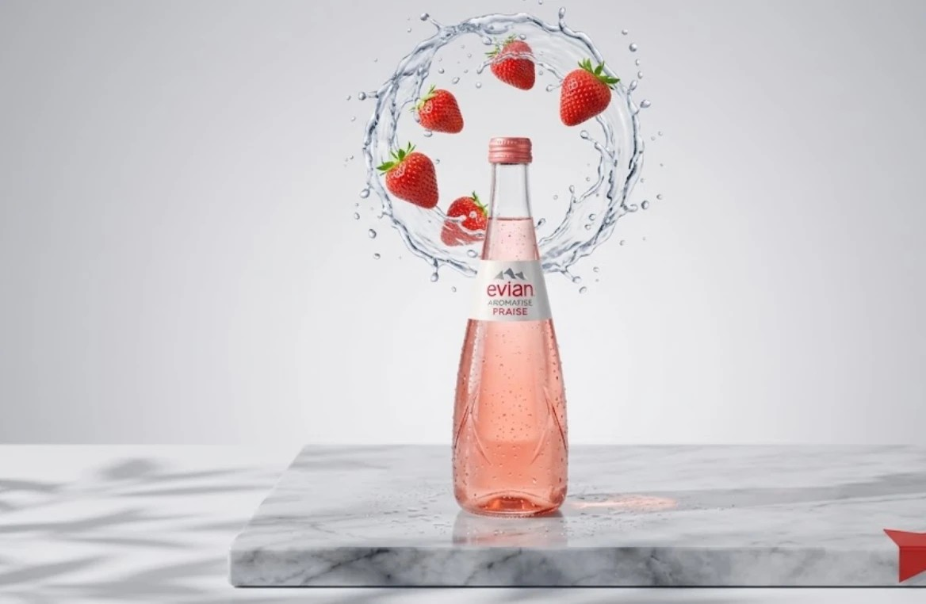
IUT LE CREUSOT
evian
“fresh”
Paul PEREIRA · Ilan CHIABRI · Louca MATOS · Arthur CATHERIN
Année 2025-2026

Slide 2
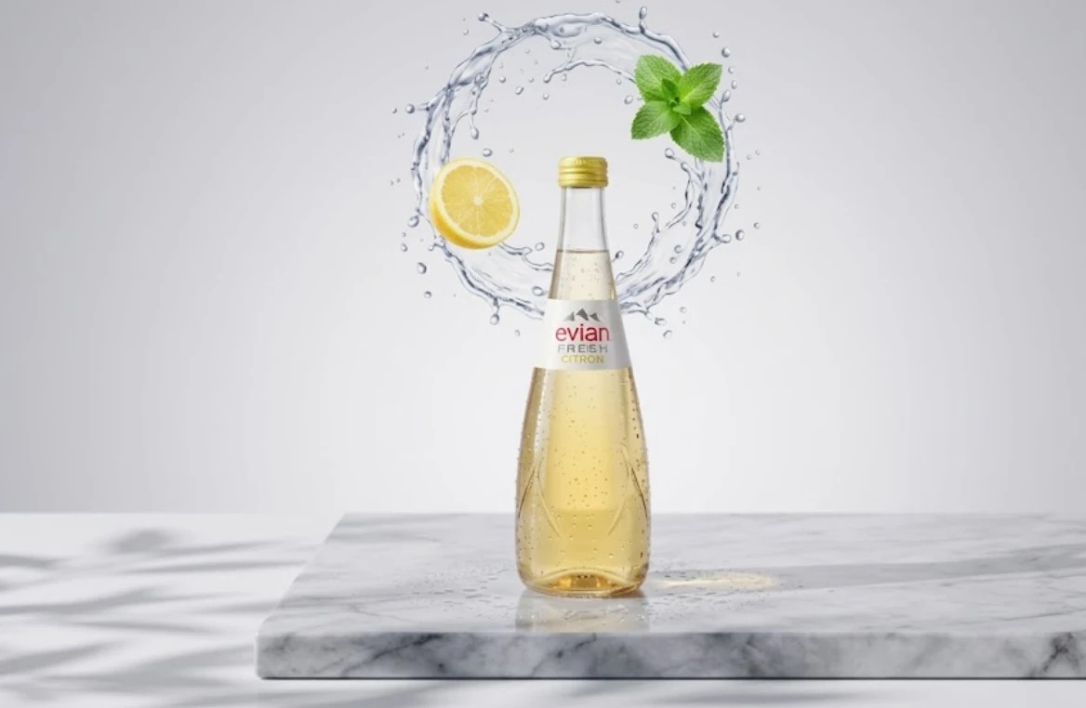
IUT LE CREUSOT
Sommaire
01
Analyse du Marché
02
Stratégie Marketing
03
Le Mix Marketing
04
Conclusion
02

Slide 3
01
IUT LE CREUSOT
Analyse de
Marché
03

Slide 4
IUT LE CREUSOT
Offre
Un marché dominé par deux géants
Les eaux plates aromatisées : un segment en plein essor
Nestlé Waters : Perrier, Vittel, Contrex, San Pellegrino
Danone : evian, Volvic, Badoit
Marché très concentré : difficile pour un nouvel entrant de rivaliser en notoriété et en moyens
Volvic : leader des eaux fruitées, croissance à deux chiffres en volume
Vittel Fruité : lancée en 2025, deux recettes au jus de fruit
Cristaline : gamme pomme-cassis-framboise, volumes doublés en une période
Un segment qui progresse plus vite que l'eau nature
04

Slide 5
IUT LE CREUSOT
Offre
Une concurrence directe et indirecte
Directe : Volvic, Vittel Fruité, Cristaline, DASH, MDD
DASH : eau pétillante britannique, lancée en France en 2025, déjà dans 1 000 points de vente
Lidl : eaux pétillantes aromatisées en canette, à prix bas
Indirecte : sodas zéro, boissons sans sucre, thés glacés
Eau du robinet : gratuite et sans emballage, concurrent de fond
Les circuits de distribution
GMS : circuit principal, environ 2,74 Md€ de ventes d'eaux en bouteille en 2024
CHR (restaurants, bars, cafés) : environ 550 M€
E-commerce et drive : en progression
05

Slide 6
IUT LE CREUSOT
Demande
Un marché de l'eau embouteillée massif
Ce que cela signifie
135 litres d'eau en bouteille par an et par habitant en France
Environ 2,5 Md€ de chiffre d'affaires pour l'eau nature
Le marché de l'eau reste porté par des volumes énormes
Mais la croissance se déplace vers les eaux aromatisées
Un relais de croissance crédible pour evian, sans cannibaliser l'eau nature
Les eaux aromatisées : un segment dynamique
199,5 M€ de chiffre d'affaires en 2024/2025
Une progression de plus de 6 % en 2024
Un segment encore petit face à l'eau nature, mais qui croît bien plus vite
06

Slide 7
IUT LE CREUSOT
Demande
Un produit populaire, très sensible au prix
Les jeunes, cible prioritaire
Le prix est le premier critère de choix
56 % des employés et 58 % des ouvriers en boivent tous les jours, contre 50 % des CSP+
Ils remplacent de plus en plus les sodas par des eaux aromatisées
Objectif : limiter le sucre et garder un côté healthy
Notre consommateur type : un jeune adulte ou un parent qui cherche une alternative saine aux sodas et fait attention au sucre
De fortes disparités régionales
37 % de consommateurs quotidiens en Auvergne-Rhône-Alpes
79 % dans les Hauts-de-France
La confiance dans l'eau du robinet explique largement l'écart
52 % boivent de l'eau en bouteille depuis l'enfance : le parent achète, l'enfant consomme
07

Slide 8
IUT LE CREUSOT
Demande
Motivations et freins
Motivation : du goût sans passer au soda, ou ne pas aimer l'eau nature
Frein prix : 38 % aimeraient en boire plus mais n'en ont pas les moyens
Frein écologique : 85 % voient l'emballage plastique comme un problème majeur
Deux freins qu'evian FRESH devra assumer : le prix premium et l'emballage
08

Slide 9
IUT LE CREUSOT
Environnement
PESTEL
S
T
SOCIOCULTUREL
TECHNOLOGIQUE
E
E
ÉCONOMIQUE
ÉCOLOGIQUE
P
L
POLITIQUE
LÉGAL
09

Slide 10
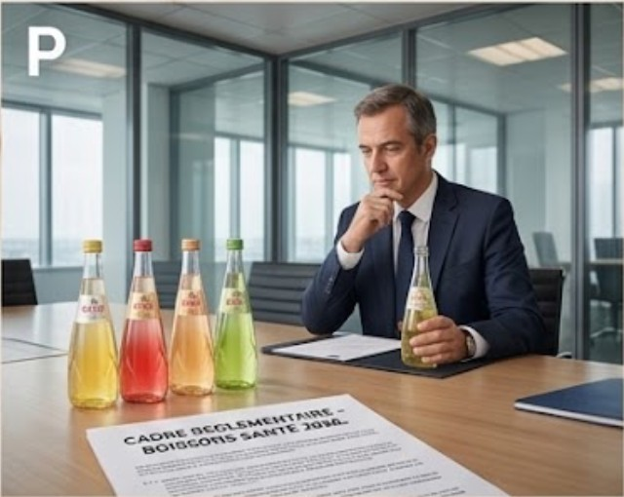
IUT LE CREUSOT
P
Politique / Légal
Projet de hausse de la TVA sur l'eau en bouteille plastique : de 5,5 % à 20 %
Appellation « eau minérale naturelle » très encadrée : traitements interdits
Loi anti-gaspillage (AGEC) : fin du plastique à usage unique
Affichage obligatoire du Nutri-Score
10

Slide 11
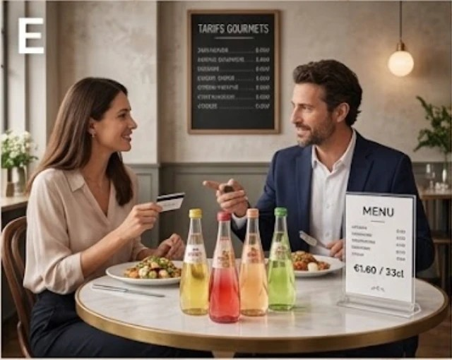
IUT LE CREUSOT
E
Économique
Inflation alimentaire et baisse du pouvoir d'achat
Décroissance du marché des boissons sans alcool depuis 2017
Mais un marché de l'eau résilient et excédentaire à l'export
Le prix reste le premier critère d'achat des consommateurs
11

Slide 12
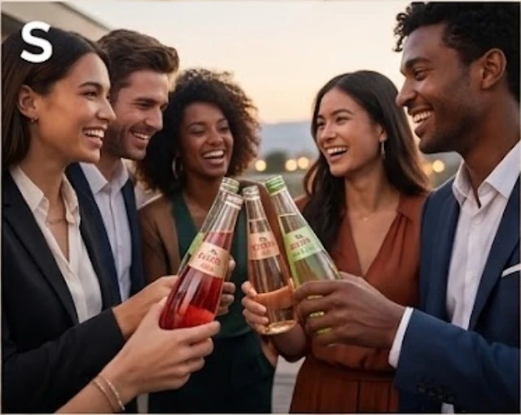
IUT LE CREUSOT
S
Socioculturel
Culture du « bien-boire » et de la santé
Réduction du sucre et quête de naturalité
Nomadisme et individualisation des foyers (≈ 40 % de ménages d'une personne)
« Effet Instagram » sur les parfums et les nouveautés
12

Slide 13
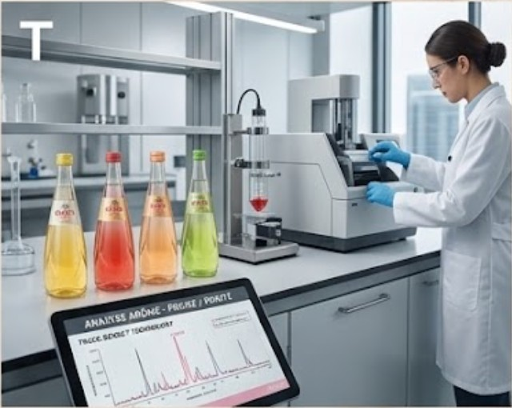
IUT LE CREUSOT
T
Technologique
Aromatisation naturelle sans sucre ni édulcorant
Enrichissement fonctionnel : vitamines, plantes
Allégement et recyclage du plastique (rPET)
Nouveaux formats nomades adaptés à la consommation hors foyer
13

Slide 14
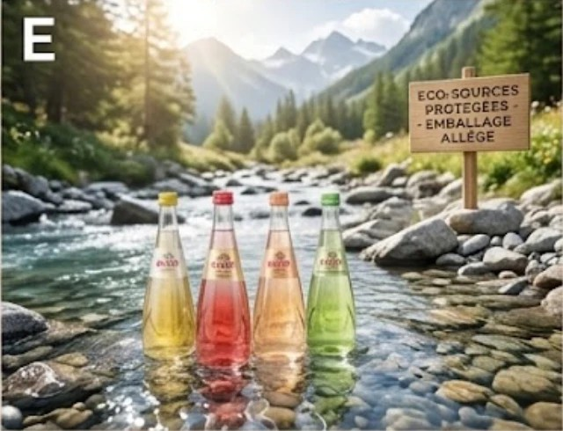
IUT LE CREUSOT
E
Écologique
Empreinte carbone et pollution plastique des bouteilles PET
Présence de microplastiques dans l'eau embouteillée
Pression pour la consigne et le rPET
Forte concurrence de l'eau du robinet : moins chère et sans emballage
14

Slide 15
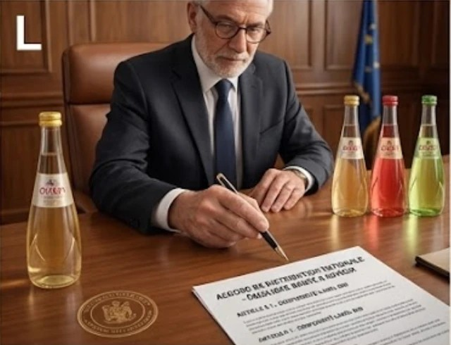
IUT LE CREUSOT
L
Légal
Scandale des eaux minérales Nestlé révélé le 30 janvier 2024
Traitements interdits utilisés : UV, charbon actif, microfiltration
Présence de microplastiques détectée
Résultat : défiance envers l'eau en bouteille et enjeu majeur de transparence pour toute la filière
15

Slide 16
IUT LE CREUSOT
Analyse Externe
M
O
MENACES
OPPORTUNITÉS
16

Slide 17
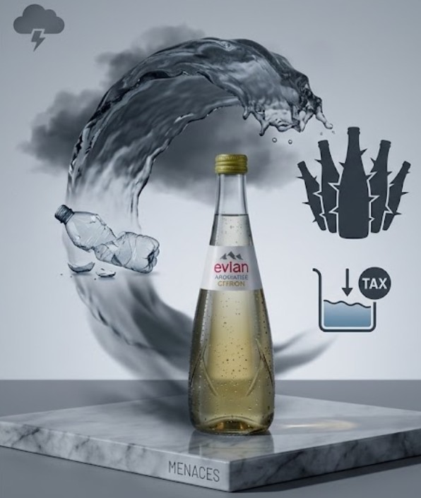
IUT LE CREUSOT
M
Menaces
Défiance des consommateurs après le scandale Nestlé de 2024
Pression réglementaire et fiscale : hausse de TVA, loi AGEC
Concurrence directe déjà installée : Volvic, Vittel Fruité, Cristaline, DASH
MDD et hard discount qui tirent les prix vers le bas
Forte sensibilité au prix dans un contexte inflationniste
17

Slide 18
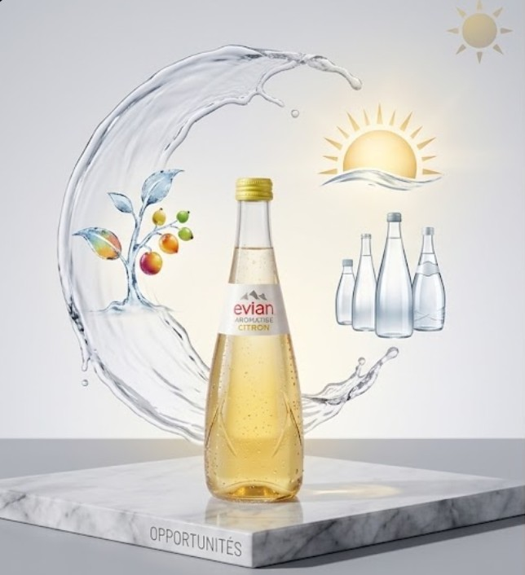
IUT LE CREUSOT
O
Opportunités
Segment des eaux aromatisées en croissance : + 6 % en 2024
Demande de boissons sans sucre, surtout chez les 18-30 ans
Notoriété et image premium d'evian déjà installées
Une nouvelle occasion de consommation : nomade, sport, bureau
Innovation packaging et rPET comme levier de différenciation RSE
18

Slide 19
02
IUT LE CREUSOT
Stratégie
Marketing
19

Slide 20
IUT LE CREUSOT
Concept produit
L'opportunité identifiée
« Je veux une boisson rafraîchissante avec du goût, mais je ne veux pas forcément boire un soda. »
Proposer plus de goût et de variété dans l'univers de l'eau
Tout en conservant l'image naturelle et qualitative d'evian
Une offre intermédiaire entre l'eau classique et les boissons gourmandes
Le produit : evian FRESH
Le packaging
Boisson aromatisée à base d'eau minérale naturelle evian
Arômes naturels, sans sucres ajoutés
L'objectif n'est pas de transformer evian en soda
Reprend les codes visuels d'evian : blanc, référence aux Alpes
Reconnaissance immédiate de la marque en rayon
La couleur du bouchon et de l'étiquette signale le parfum
Les saveurs de la gamme
Fraise, citron, pêche et citron-menthe
Des goûts simples et connus, faciles à apprécier
On reste dans l'univers frais et léger de l'eau
20

Slide 21
IUT LE CREUSOT
Cœur de cible : les 18-30 ans
Cible secondaire
Étudiants et jeunes actifs
Mode de vie mobile, recherche de praticité
Exposés aux nouvelles tendances alimentaires
Adultes actifs et familles
Une alternative quand on veut changer de l'eau classique
Ou éviter les boissons très sucrées
Pourquoi cette cible ?
Notre objectif
Les jeunes remplacent de plus en plus les sodas par des eaux aromatisées
Ils sont sensibles au sucre et au « healthy »
Ils consomment en mobilité : sport, bureau, sortie
Ne pas abandonner les consommateurs actuels d'evian
Compléter la clientèle de la marque
Rajeunir l'image sans rupture
21

Slide 22
IUT LE CREUSOT
Entre deux univers
Notre carte de positionnement
L'eau : naturalité, légèreté, image premium
Les boissons plaisir : goût marqué, gourmandise
evian FRESH occupe l'espace intermédiaire
Axe 1 : goût peu marqué → goût intense
Axe 2 : image accessible → image premium
evian classique : goût léger, image premium
Sodas : goût intense, image accessible
La place d'Evian FRESH
Notre promesse
Plus de goût qu'une eau classique
Une image plus légère et premium qu'un soda
Une boisson moderne, rafraîchissante et qualitative
« Le goût que vous choisissez, l'eau Evian que vous connaissez. »
« Le plaisir du goût, sans abandonner l'univers naturel et premium d'Evian. »
22

Slide 23
IUT LE CREUSOT
Rester fidèle à l'identité Evian
Les atouts de la marque
Conserver la qualité de l'eau, l'origine alpine, la fraîcheur
Evian ne devient pas une marque de soda
L'innovation porte sur le goût et l'expérience
Une eau des Alpes françaises
Une filtration naturelle pendant plus de 15 ans
Un goût frais et léger déjà reconnu
Une diversification, pas une rupture
Ce que cela apporte à Evian
La gamme propose déjà plusieurs formats et de l'eau pétillante
Evian FRESH s'inscrit dans une logique d'extension de gamme
Une évolution de la marque, pas une rupture historique
Une nouvelle occasion de consommation
Une cible plus jeune touchée
Un relais de croissance sur un segment porteur
23

Slide 24
03
IUT LE CREUSOT
Mix
Marketing
24

Slide 25
IUT LE CREUSOT
Produit
La gamme evian FRESH
Le packaging — une bouteille reconnaissable, une couleur par parfum
Une gamme volontairement resserrée pour le lancement
4 parfums : fraise, citron, pêche et citron-menthe
Eau minérale naturelle evian, arômes naturels, sans sucres ajoutés
Même forme que la bouteille evian actuelle
Plastique au rendu « façon verre », plus épais et plus travaillé
Seuls le bouchon et l'étiquette changent de couleur selon le parfum
Le goût se repère sans avoir à lire l'étiquette
Reconnaissance immédiate de la bouteille evian en rayon
Ce qui différencie evian FRESH
Le plaisir du goût sans les sucres d'un soda
L'origine alpine et la qualité de l'eau evian conservées
Un format nomade adapté à la consommation hors foyer
Une gamme étroite au lancement, élargie si le produit s'installe
Cohérence avec l'image premium de la marque
25

Slide 26
IUT LE CREUSOT
Produit
Cycle de vie du produit
Le nom et la marque caution
Phase de lancement : on reste prudents
Croissance faible au départ, coûts de développement élevés
Gamme volontairement étroite : 4 parfums
Communication ciblée sur les 18-30 ans
On ne crée pas une nouvelle marque : evian reste dominant
Le parfum vient juste en dessous, en plus petit
Même logique que KitKat by Nestlé
Profiter de la confiance déjà acquise plutôt que repartir de zéro
Une extension de gamme
La ligne aromatisée s'ajoute aux eaux plates classiques
Les eaux plates restent les produits leaders de la marque
Élargissement de la largeur de gamme, pas un remplacement
Une nouvelle occasion de consommation pour evian
Aucune nouvelle marque à construire de zéro
26

Slide 27
IUT LE CREUSOT
Prix
Stratégie tarifaire retenue
1,60 €
Une stratégie d'écrémage : prix volontairement élevé
Entrée sur le marché avec de faibles volumes
Cohérente avec le positionnement premium d'evian
Bouteille de 33 cl
Un prix haut de gamme assumé
Positionné juste en dessous de San Pellegrino
San Pellegrino est la marque la plus chère du segment
Pourquoi un prix aussi élevé ?
Le prix élevé renforce l'image premium du produit
Il crédibilise la qualité perçue auprès du consommateur
Il donne plus de marge aux distributeurs, donc plus de mise en avant
Il évite la comparaison directe avec les MDD et le hard discount
27

Slide 28
IUT LE CREUSOT
Prix
Le positionnement concurrentiel
La cohérence du mix
Comparaison réalisée avec les principales marques du segment
San Pellegrino : la marque la plus chère des eaux aromatisées
evian FRESH se place juste en dessous, à 1,60 € les 33 cl
Ce que cela permet : rester crédible sans être hors marché
Affirmer le caractère premium du produit
Éviter la comparaison directe avec les MDD et le hard discount
Prix premium + packaging premium + distribution sélective
Les trois éléments se renforcent mutuellement
Un prix bas aurait décrédibilisé tout le positionnement
La limite à surveiller
Le prix est le 1er critère d'achat sur le marché de l'eau
38 % aimeraient en boire plus mais n'en ont pas les moyens
D'où un lancement ciblé, pas une diffusion de masse
28

Slide 29
IUT LE CREUSOT
Distribution
Une distribution sélective au lancement
Une logique omnicanale
On ne se lance pas partout d'un coup
Stratégie inspirée du secteur du luxe
Garder le contrôle sur l'image du produit dès le lancement
Même expérience en magasin, sur le site et sur l'application
Cohérence du discours et du prix sur tous les canaux
Lien direct avec les consommateurs
Les canaux retenus
CHR haut de gamme : bars, restaurants, hôtels
Corners bio et épiceries fines
Vente en ligne sur le site et l'application
Maîtrise de l'expérience client, de la découverte à l'achat
L'élargissement prévu
Une fois le produit installé, ouverture vers la grande distribution
Mais toujours dans le rayon des eaux premium
Jamais au milieu des sodas
Hard discount et promotions agressives écartés
29

Slide 30
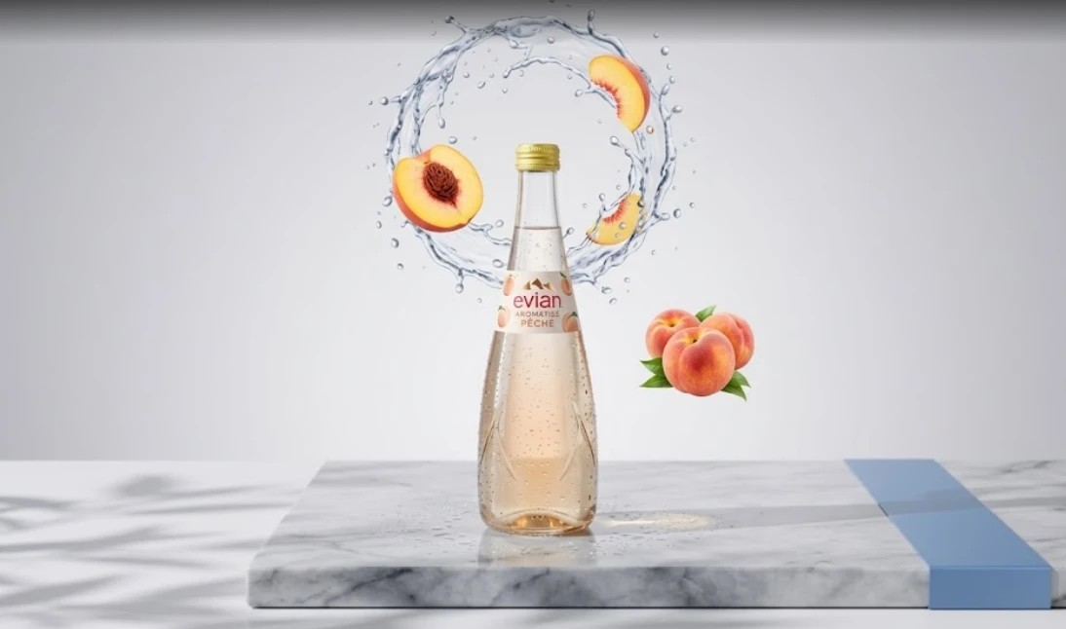
IUT LE CREUSOT
Conclusion
Ce qu'il faut retenir
Un marché de l'eau très concentré, mais un segment aromatisé en croissance (+ 6 % en 2024)
Une cible jeune qui cherche du goût sans le sucre des sodas
evian FRESH : 4 parfums, arômes naturels, sans sucres ajoutés
Un prix d'écrémage à 1,60 € les 33 cl, juste sous San Pellegrino
Une distribution sélective au lancement, puis un élargissement maîtrisé
Une extension de gamme cohérente : plus de goût, sans renier l'univers premium d'evian
« Le goût que vous choisissez, l'eau evian que vous connaissez. »
30

Slide 31
IUT LE CREUSOT
Merci de
votre attention
Paul PEREIRA · Louca MATOS · Arthur CATHERIN · Ilan CHIABRI
31

